Slide 1


Slide 2

数学
作者：Shy.Song
日期:2013-03-07

Slide 3


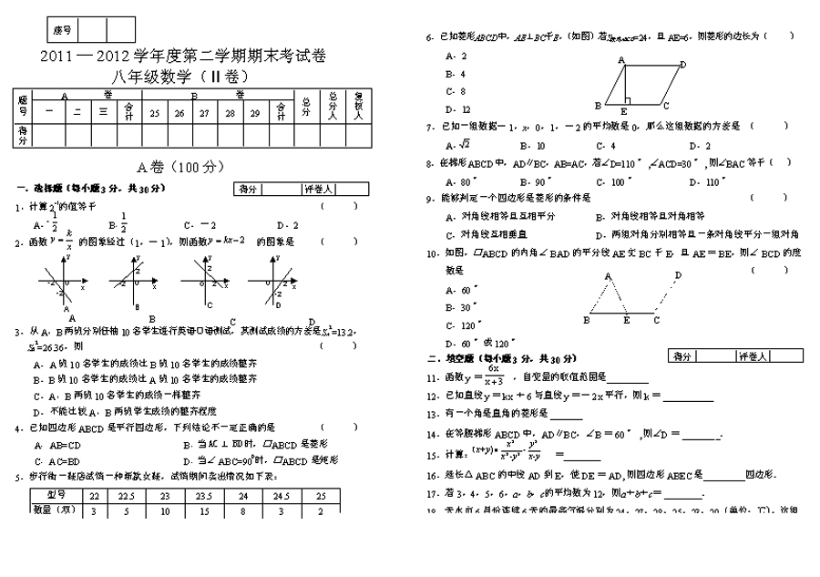
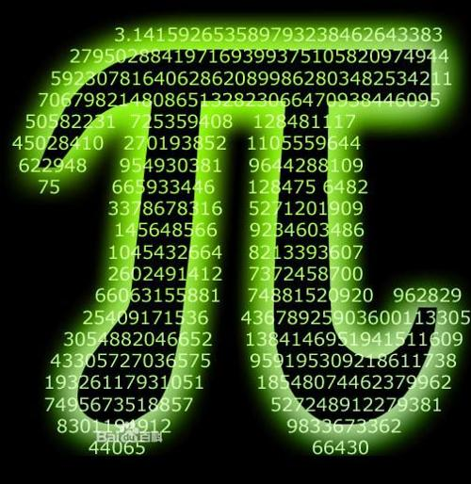
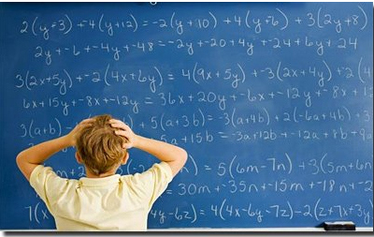
何为数学

Slide 4



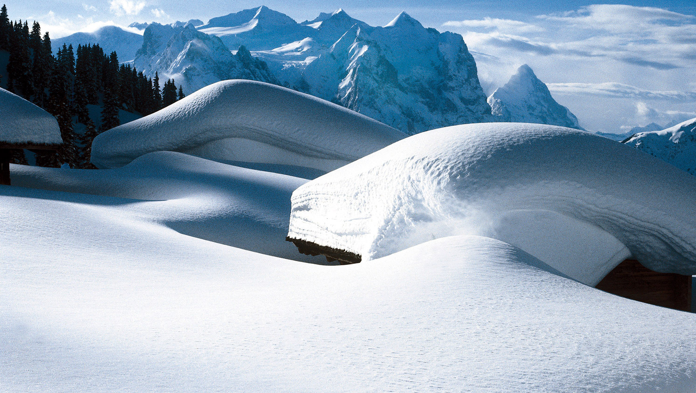
何为自然

Slide 5
重拾记忆
还记得，我们每天在背9*9乘法口诀表？
那一年，知道了什么叫做乘法···
还记得，和小伙伴买好吃的，一起分着吃？
那一年，我会用除法了···
还记得，小学时的我们，上体育课时报数排队么？
那一年，我还不知道这就是同余···
还记得，经常从图书馆借一大堆书，有一天警报响了？
那一年，我熟练地运用递归···

Slide 6
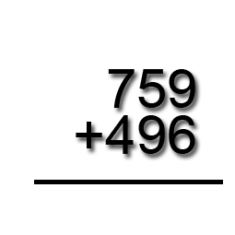

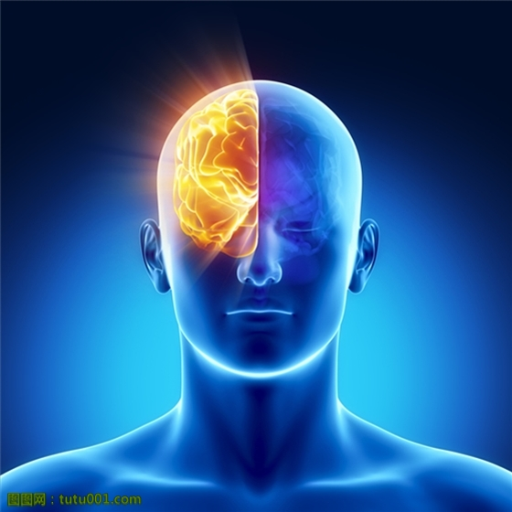
计算——加法
明天就是女人节了，市场促销1.5折，一件裙子原价420，现在只需多少钱？
我们的大脑，加法运算是最快的。
生活中，学会自左至右的运算。
其中的原因有很多：
我们习惯了从左到右来读数。
高位比低位更有价值。

Slide 7
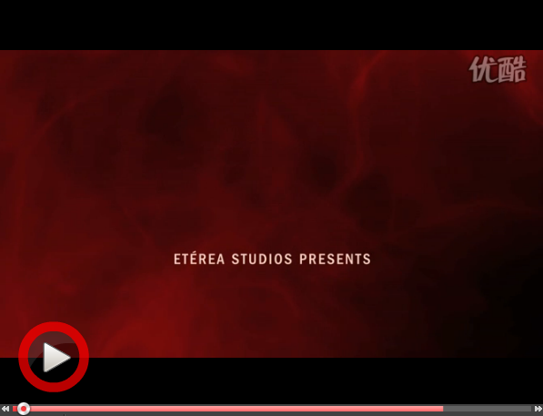
加法之斐波那契数
斐波那契数列知多少？
1, 1, 2, 3, 5, 8, 13, 21 ...
(http://www.56.com/redian/ODkzMzY4/ODEzNTY4Mzc.html)

Slide 8
计算——减法
请快速说出下面的结果：
86 – 29 89 – 21 73 – 46
486 – 123 725 – 468 747 – 598
减法，依旧是自左至右。
在一些情况中，通过补足的方式，让减法变成加法，计算速度会变快。
请快速说出下面这些数与100之间的差：
57 41 32 90 87 63
有没有觉察到，你其实还是在用的加法！

Slide 9
计算——乘法
请快速说出下面的结果：
38 * 11 72 * 11 41 * 11 57 * 11 66 * 11
13 * 17 19 * 14 14 * 13 12 * 13 18 * 11
51 * 71 31 * 41 21 * 21 71 * 91 11 * 51
78 * 72 56 * 54 43 * 47 31 * 39 25 * 25
87 * 27 65 * 45 34 * 74 13 * 93 52 * 52
93 * 97 94 * 92 89 * 97 108 * 112
乘法是多种多样的，很多时候，我们可以通过巧算，来快速得到结果。
常见的有：
乘十一，十几乘十几，尾数1相乘，首同末合十，末同首合十，近整相乘等
试着计算下面的这些式子：
151 * 159 997 * 994 1013 * 1017

Slide 10
计算——日期
2014年1月1日是星期几？
2015年1月1日是星期几？
2016年1月1日是星期几？
2017年1月1日是星期几？
取年的最后两位（如2014年），得到14
除以4舍余取整，14 / 4，得到3
若闰年，则用2中得到的数减去1，否则跳过
再次加上这一年的最后两位，3+14，得到17
除以7取余数，17 / 7，得到3
自豪的说出，星期三！

Slide 11
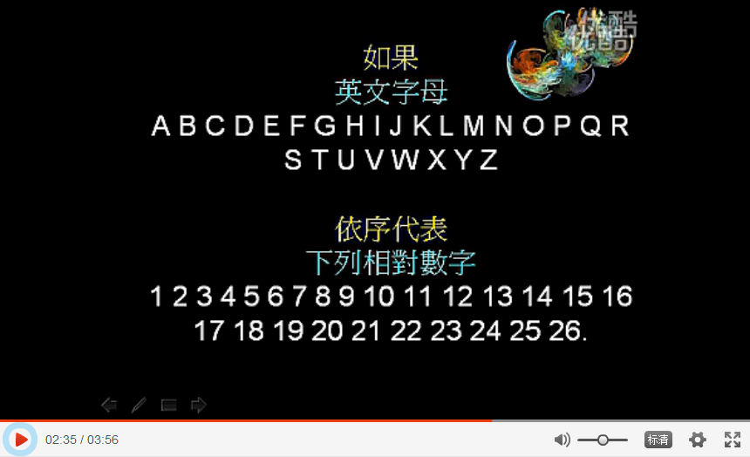
有趣的数字
http://v.youku.com/v_show/id_XMzYwODA5MzM2.html?from=y1.2-1-87.3.1-1.1-1-1-0

Slide 12
一笔画问题
一笔画问题指的是线路一笔画成，同时线路不许重复。如图所示，能否用一笔完成，若不能则最少用几笔？
如果一个图能一笔画成，那么对每一个顶点，要么路径中“进入”这个点的边数等于“离开”这个点的边数：这时点的度为偶数。要么两者相差一：这时这个点必然是起点或终点之一。
因此奇顶点的数目要么是0，要么是2。
奇定点的个数除以2，就是需要多少笔。
思考题：如左图，请用一笔画完成。

Slide 13
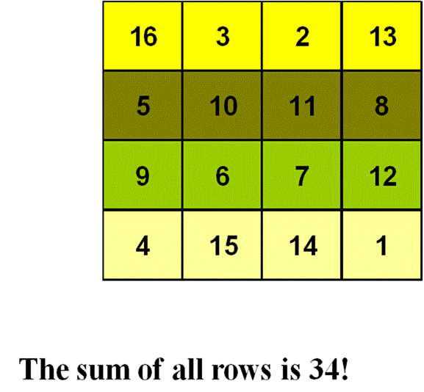
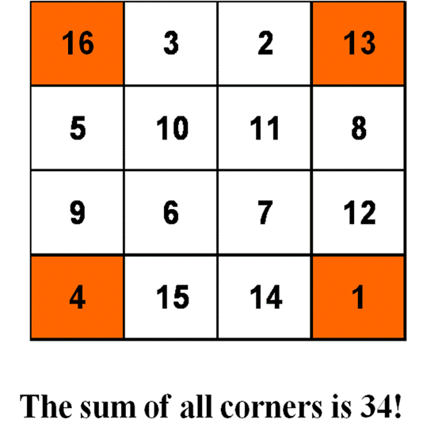
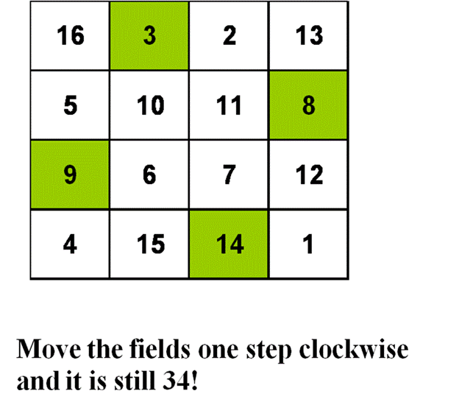
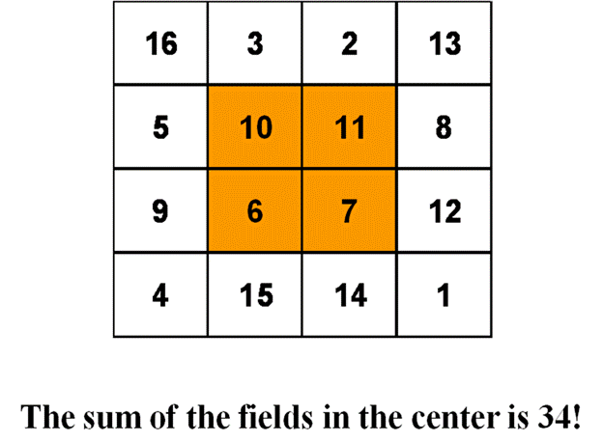
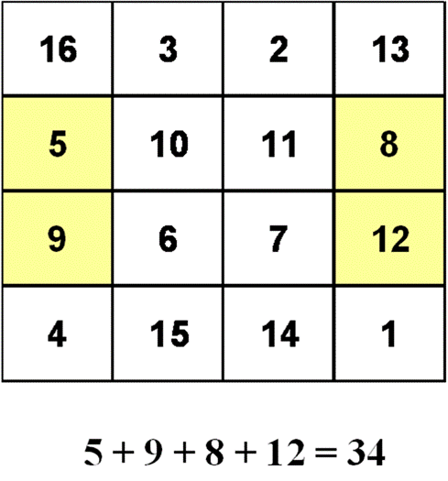
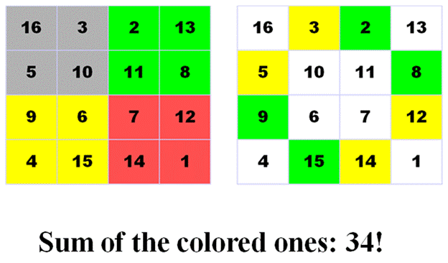
数字魔方

Slide 14
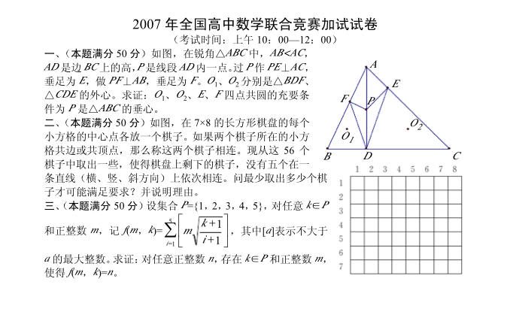
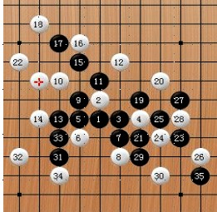
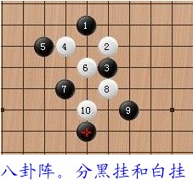
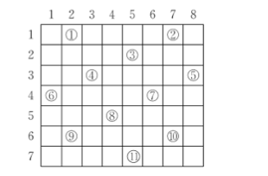
五子棋
标准答案：最少要取出11个子。

Slide 15
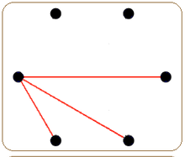
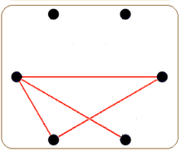
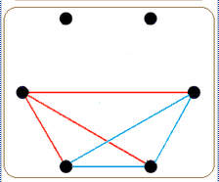

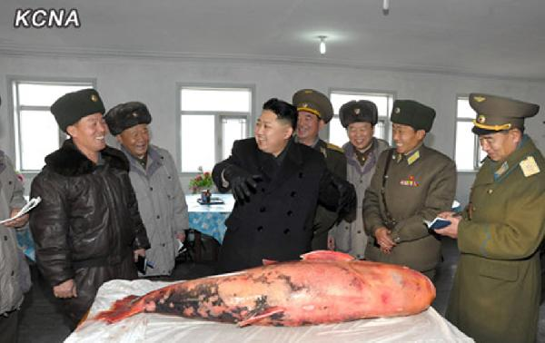
关系网
任意六个人中要么至少三个人认识，要么至少三个不认识。
人与人的关系有两种，要么认识，要么不认识。
思考题，如右图共有七个人，最少有多少人认识，或者最少多少人不认识。

Slide 16
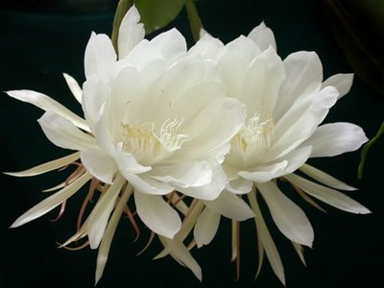
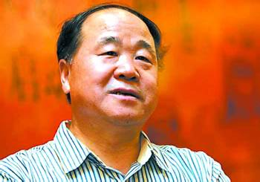

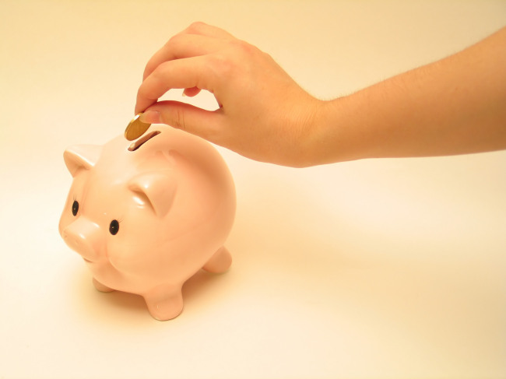
灵感
突如其来，转瞬即逝
只能意会，难以言传
模糊隐约，雾中之花
积之在平日，得之在俄顷

Slide 17
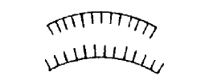
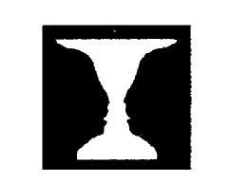
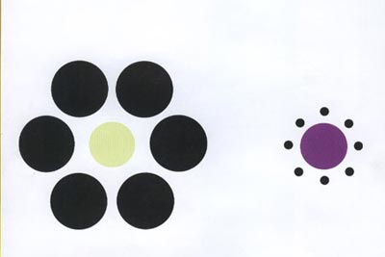
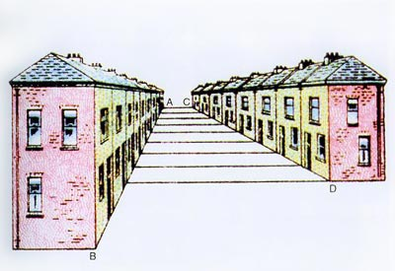

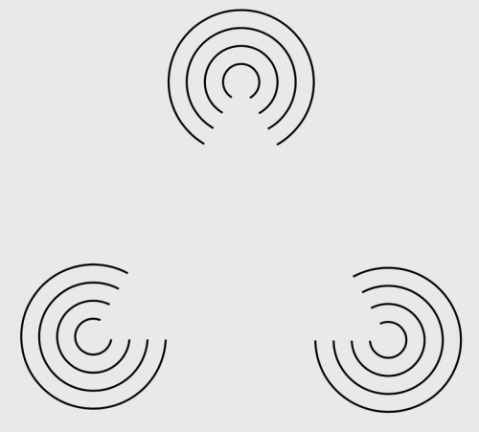
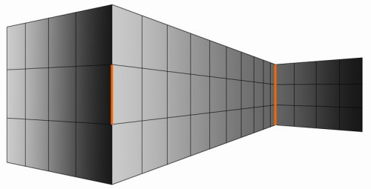
视觉

Slide 18
思维束缚
一笔画出4条直线，把这9个点连接起来。
数学是锻炼思维的体操。

Slide 19

思维束缚
思考题1
24点游戏，求1,5,5,5这四个数的解。
思考题2
6根火柴不能交叉，将其组成4个三角型。
打破常规，思维才能提升。

Slide 20
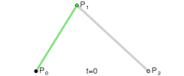
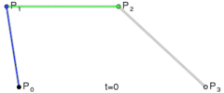
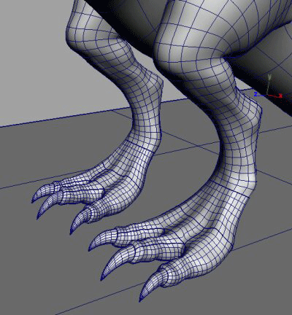
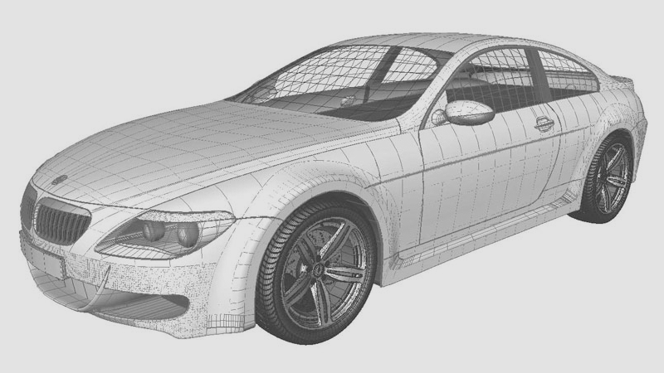
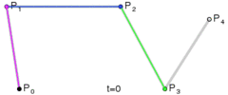
Bézier curve
线性贝塞尔曲线函数中的t会经过由P₀至P₁的B（t）所描述的曲线。例如当t=0.25时，B（t）即一条由点P₀至P₁路径的四分之一处。就像由0至1的连续t，B（t）描述一条由P₀至P₁的直线。

Slide 21
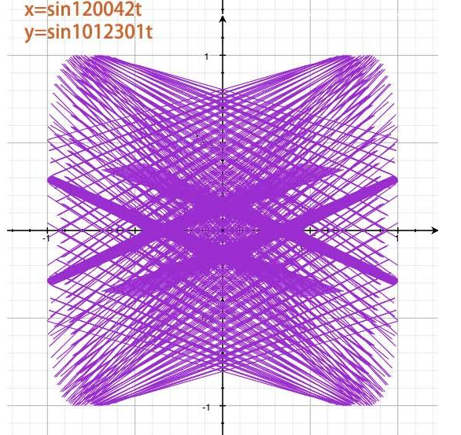
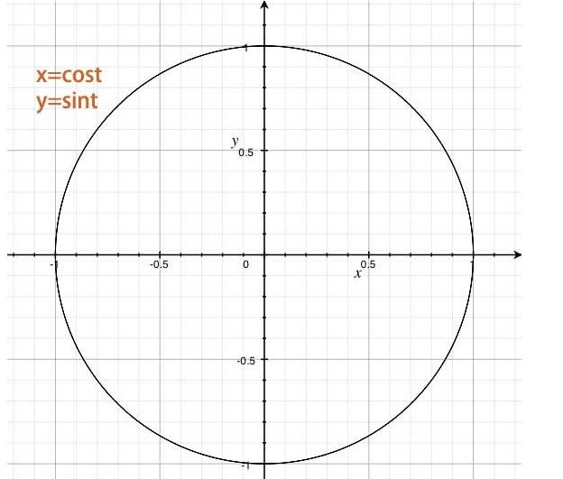
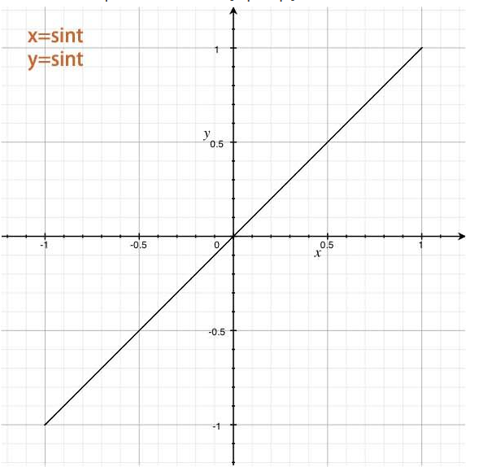
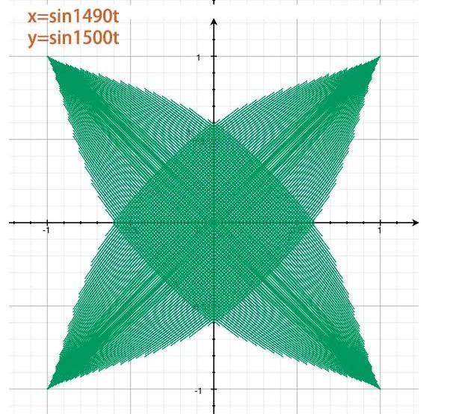
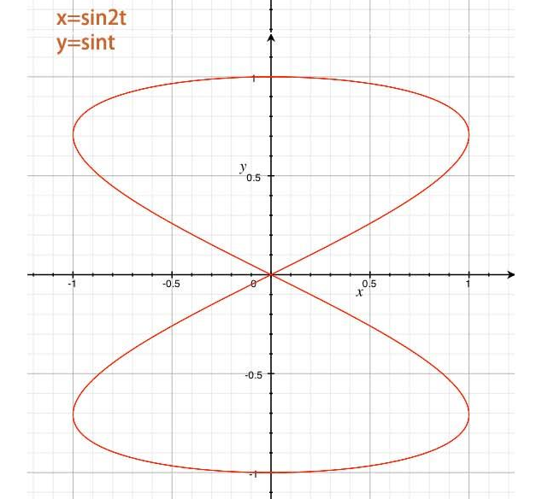
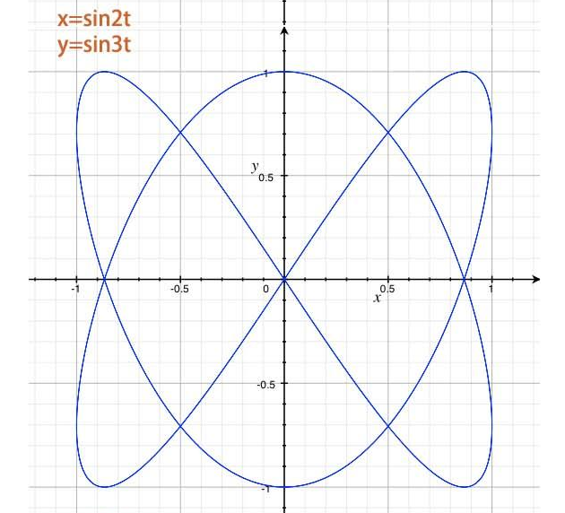
Sin && Cos

Slide 22
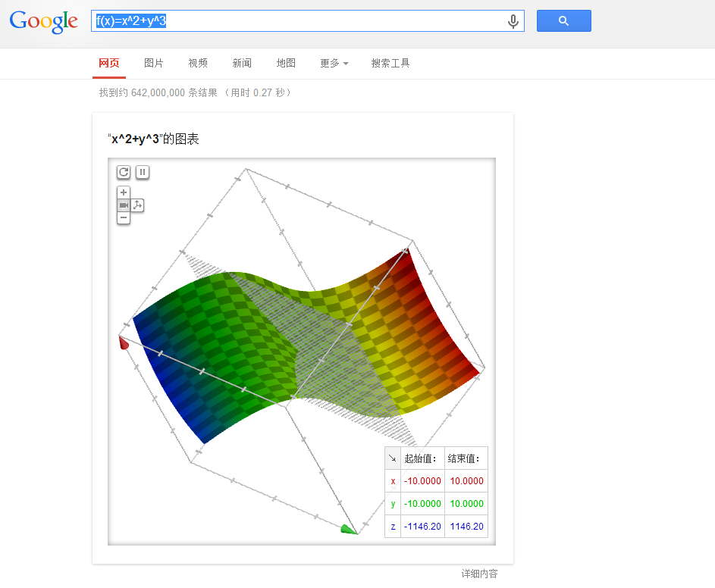

Slide 23
结束语
理性和感性都是生活的一部分

Slide 24
The End

Slide 25

十几乘十几
(10 + a) * (10 + b)
=100 + 10a + 10b + ab
=(10 + a + b) * 10 + ab

Slide 26
末位1相乘
(10a + 1) * (10b + 1)
=100ab + 10a + 10b + 1
=10a * 10b + 10(a+b) + 1

Slide 27
首同末合十
(10a + b) * (10a + c)
=10a * 10a + 10ab + 10ac + bc
=10a * 10a + 10a(b+c) + bc
=100a*a + 100a + bc
=a * (a + 1) * 100 + bc

Slide 28
末同首和十
(10a + c) * (10b + c)
=100ab + 10ac + 10bc + c*c
=100ab + 10c(a+b) + c*c
=100ab + 100c + c*c
=(ab+c) * 100 + c*c

Slide 29
接近100的数
a * b
=(100 + h) * (100 + k)
=(100 + h) * 100 + 100k + hk
=(100 + h + k) * 100 + hk
=(a + k) * 100 + hk

